Slide 1
Programação Orientada a Objetos
Introdução e conceitos gerais
Prof. Me Jonas Pontes

Slide 2
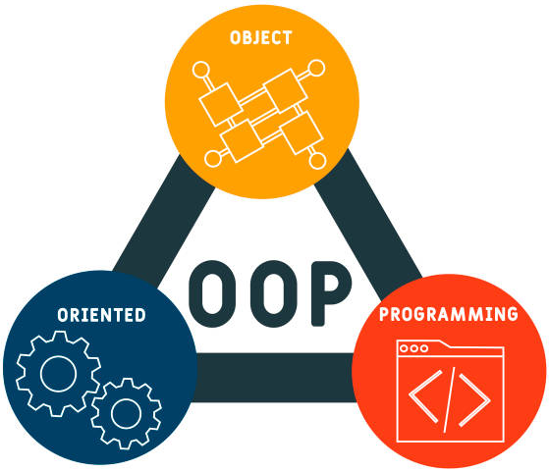
Conceitos fundamentais
Classes
Objetos
Atributos
Métodos

Slide 3
E também
Abstração
UML
Linguagens que suportam OO

Slide 4
Orientação a objetos
Paradigma de análise, modelagem e programação que visa aproximar o mundo digital do mundo real na resolução de problemas.
Como era o mundo da programação anteriormente?

Slide 5
Orientação a objetos
Paradigma de análise, modelagem e programação que visa aproximar o mundo digital do mundo real na resolução de problemas.
Como era o mundo da programação anteriormente?
Baixo Nível
Linear
Estruturada
Modular

Slide 6
Orientação a objetos
Paradigma de análise, modelagem e programação que visa aproximar o mundo digital do mundo real na resolução de problemas.
Como era o mundo da programação anteriormente?
Baixo Nível
Linear
Estruturada
Modular
POO

Slide 7
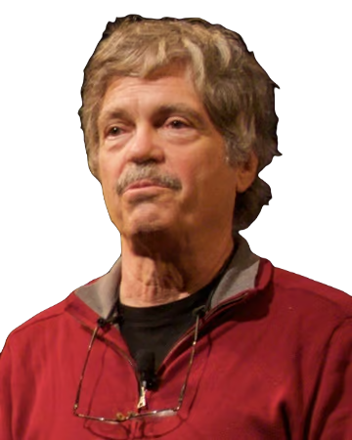
Origem da orientação a objetos
Alan Kay
“Simple things should be simple. Complex things should be possible.”
Turing Award Series | Alan Kay:
https://www.youtube.com/watch?v=z8USR6BoLEk

Slide 8
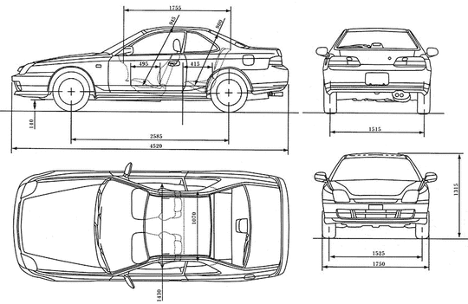
Analogia
Suponha que você queira guiar um carro e fazê-lo andar mais rapidamente.
Antes de poder dirigir um carro, alguém tem que desenvolver seu projeto.

Slide 9
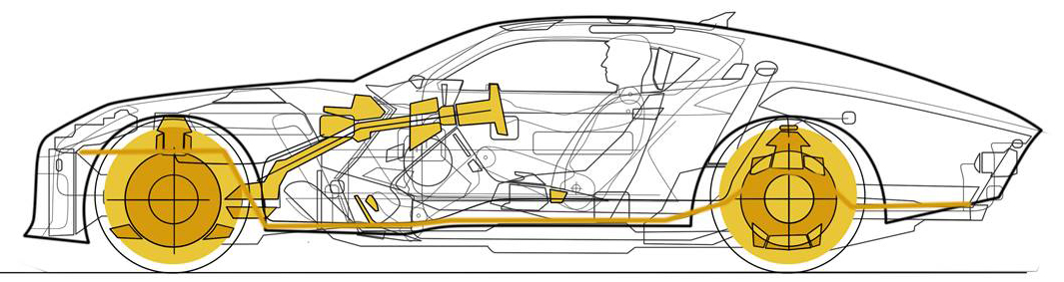
Analogia
O projeto do carro prevê cores, quantidade de portas, capacidade do porta-malas...
Também inclui um pedal acelerador e os mecanismos de direção.

Slide 10
Analogia
Oculta mecanismos que
Pedal de freio
Fazem o carro andar mais rapidamente
Pedal de freio
Diminuem a velocidade do carro
Pedal de freio
Mudam a direção do carro

Slide 11
Analogia
Uma pessoa sem nenhum conhecimento em engenharia elétrica ou mecânica é capaz de dirigir um carro em razão da ocultação dos mecanismos complexos.
Para que um carro acelere, mude de direção ou freie, é necessário que seus mecanismos sejam acionados.

Slide 12
Classe
O conceito de classe é análoga ao conceito de projeto de um carro.
Abstração de entidades existentes no domínio do sistema de software.
Descrição de um molde que especifica as propriedades e os comportamentos para um conjunto de objetos similares.

Slide 13
Atributos
As classes representam entidades com características em comum.
Essas características são denominadas propriedades ou atributos.
Um carro tem a quantidade de portas, cor, capacidade do tanque, tipo de câmbio, velocidade máxima, quilometragem etc.

Slide 14
Métodos
As classes representam entidades que contém comportamentos em comum.
Essas esses comportamentos são chamados de operações ou métodos.
Um pode ligar, desligar, acelerar, frenar, mostrar a quantidade atual de combustível no tanque etc.

Slide 15
Métodos
O método descreve os mecanismos que realmente realizam suas tarefas.
Um método oculta de seu usuário as tarefas complexas que ele realiza, assim como o pedal acelerador de um carro oculta do motorista os complexos mecanismos que fazem o carro andar mais rápido.

Slide 16
Métodos
Em OO, classes abrigam métodos.
Os métodos realizam tarefas complexas, sem mostrar suas complexidades ao usuário.
Métodos podem ter parâmetros para passar informações adicionais necessárias para executar.

Slide 17

Classes, atributos e métodos
Quais são os seus atributos?
Quais são os seus métodos?

Slide 18
Objetos
Unidades geradas a partir de um mesmo modelo (classe).
instâncias das classes.
Representam entidades reais ou conceituais do mundo.

Slide 19
Objetos
Pode-se gerar inúmeros carros a partir do projeto de carro, cada um com valores próprios para as características.
É possível criar infinitas lâmpadas a partir da classe Lampada.
Cada objeto do mundo real tem propriedades únicas, assim como um objeto em programação.

Slide 20
Objetos

Slide 21
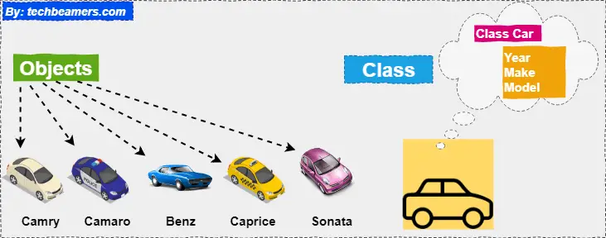
Objetos
https://morioh.com/a/bc378123bf9a/class-and-object-in-java-oops

Slide 22

Objeto e instância
OBJETO
INSTÂNCIA

Slide 23
Objeto e instância
Em OO, os termos objeto e instância de classe costumam ser utilizados como sinônimos.
Objeto: uma ocorrência específica e real que pertence a uma classe.
Instância: coisa técnica que permite a existência de um objeto na memória. É virtual.

Slide 24
Valores de atributos
Um carro tem muitos atributos, os quais são representados nos diagramas de engenharia.
Um carro mantém seus próprios valores dos atributos
Ele sabe a quanto de gasolina há no seu tanque, mas não sabe quanto há no tanque de outros carros.

Slide 25
Exemplos
Número: 76521
Cliente: Maria
Saldo: 50520.0
Limite: 1000.0
ESPECIFICAÇÃO DE UMA CONTA
Número: 76522
Cliente: Sara
Saldo: 0000.0
Limite: 2000.0
Número: 76523
Cliente: Pedro
Saldo: 1000.0
Limite: 6000.0

Slide 26
Exemplos

Slide 27
Princípios da OO
Qualquer coisa é um objeto
Objetos realizam tarefas por meio da requisição de serviços a outros objetos
Cada objeto pertence a uma determinada classe. Uma classe agrupa objetos similares
A classe é um repositório para comportamento associado ao objeto
Classes são organizadas em hierarquias

Slide 28
Vantagens
1. Confiável
O isolamento entre as parte permite que alterar uma parte não afeta a outra.
2. Oportuno
As partes podem ser desenvolvidas em paralelo
3. Manutenível
A modificação de uma parte beneficia todas as partes que a usam.

Slide 29
Vantagens
4. Extensível
Ele deve crescer para pernaecer útil. Acréscimo de funções
5. Reutilizável
Pode ser usado em projetos distintos
6. Natural
Mais foco na funcionalidade em detrimento dos detalhes de implementação

Slide 30
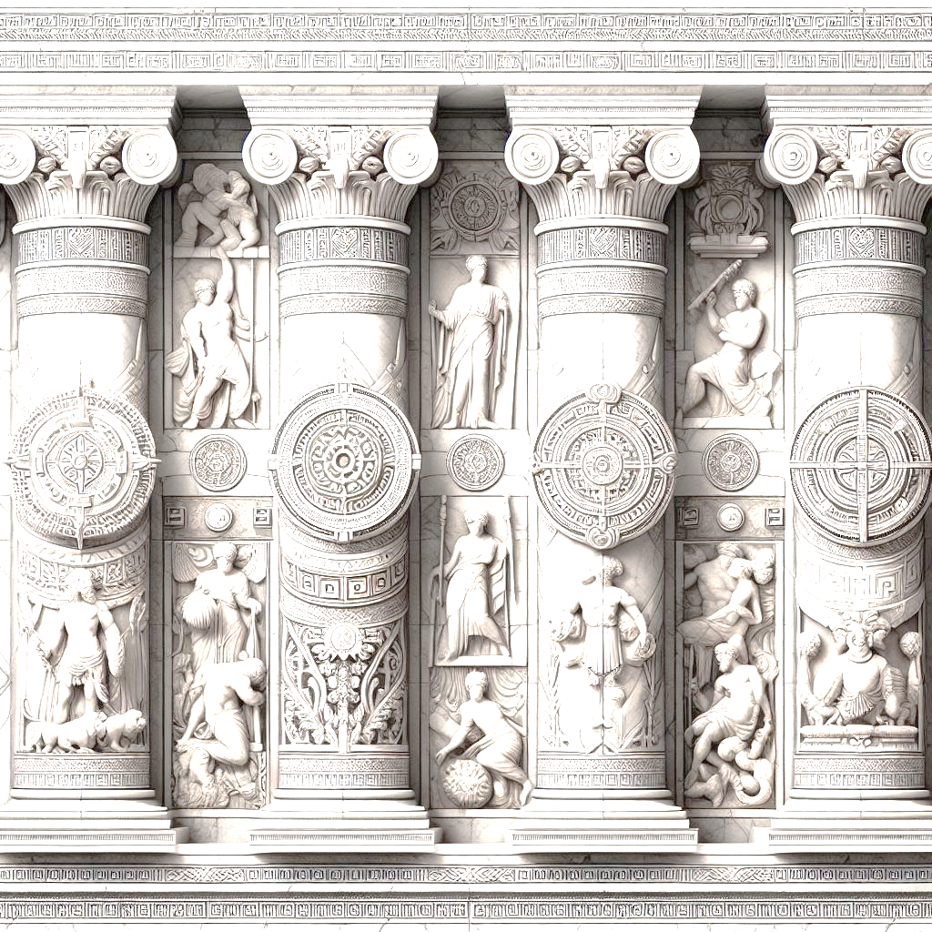
Pilares da OO
Orientação a Objetos
Quatro pilares de sustentação da OO
Abstração

Slide 31
Abstração
Simplificar os objetos de uma classe.
Focar apenas nos aspectos essenciais ao sistema.
Modela-se objetos reais para o sistema sem incluir neste ambiente tudo que eles possuem no mundo real.

Slide 32
Abstração
Modelagem: abstração que permite modelar objetos e processos do mundo real de forma simplificada.
Ocultação de detalhes: abstrair detalhes complexos para facilitar o entendimento e a interação com objetos.
Generalização: identificar características comuns entre objetos e agrupá-las em classes ou tipos abstratos.

Slide 33
Abstração
Exemplo
Sistema de biblioteca: a classe Livro pode ser abstraída para representar os atributos e comportamentos gerais de um livro, como título, autor e ano.
Talvez a quantidade de capítulos não precise ser mapeada.

Slide 34
Abstração
Exemplo
Sistema de uma escola: a classe Aluno pode conter os atributos número de matrícula, data de nascimento, número do CPF, mas não é necessária a massa (peso) do estudantes.
Em um sistema de academia, um Aluno certamente terá o atributo massa.

Slide 35
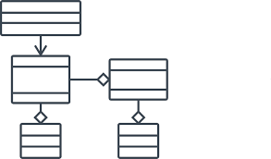
UML
Unified Modeling Language

Slide 36
UML
Linguagem para modelagem de software orientado ao objetos.
Permite criar modelos abstratos de qualquer software, flexível e customizável.
É composta por diagramas, em que cada modelo representa uma visão ou perspectiva do software
Representa os objetos de software e a comunicação entre eles

Slide 37
UML
Com UML constrói-se software sob uma perspectiva.
Modelar software é uma tarefa indispensável no desenvolvimento de sistemas.
O domínio da UML atenua as dificuldades quando do surgimento de novas ferramentas de desenvolvimento.
Ferramentas de UML permitem gerar código-fonte a partir de modelos.

Slide 38
UML e diagrama de classes
Representa as características relacionadas a:
Requisitos e estado do software.
Estrutura lógica do software.
Comunicação entre os objetos do software.
Tendo como elementos classes, objetos e relacionamentos.

Slide 39
D
Diagrama de classe
A representação gráfica de uma classe é dividida em três partes:
Nome da classe
Atributos
Operações

Slide 40
UML
A representação de objetos é parecida com a de classes, mas apresentam valores reais para cada atributo.
Tem seus nomes sublinhados e possuem o nome da classe logo a seguir, separados por um sinal de dois pontos (:).

Slide 41
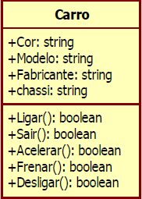
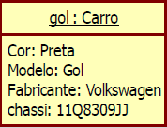
UML

Slide 42
Pratique
Modele Porta. Para isso, responda as questões:
Quais são os atributos necessário para a criação dessa classe?
Quais são os métodos necessários para a criação dessa classe?
Modele, em UML, essa classe.

Slide 43

Linguagens de programação

Slide 44








Linguagens de programação
Muitas das linguagens modernas dão suporte à OO

Slide 45
Vamos para a prática?

